Slide 1
DivingEd
Bachelorprosjekt – DivingEd: Simulering av dykkerpost
Gruppe D5
Aahed Diyab & Olav Pete

Slide 2
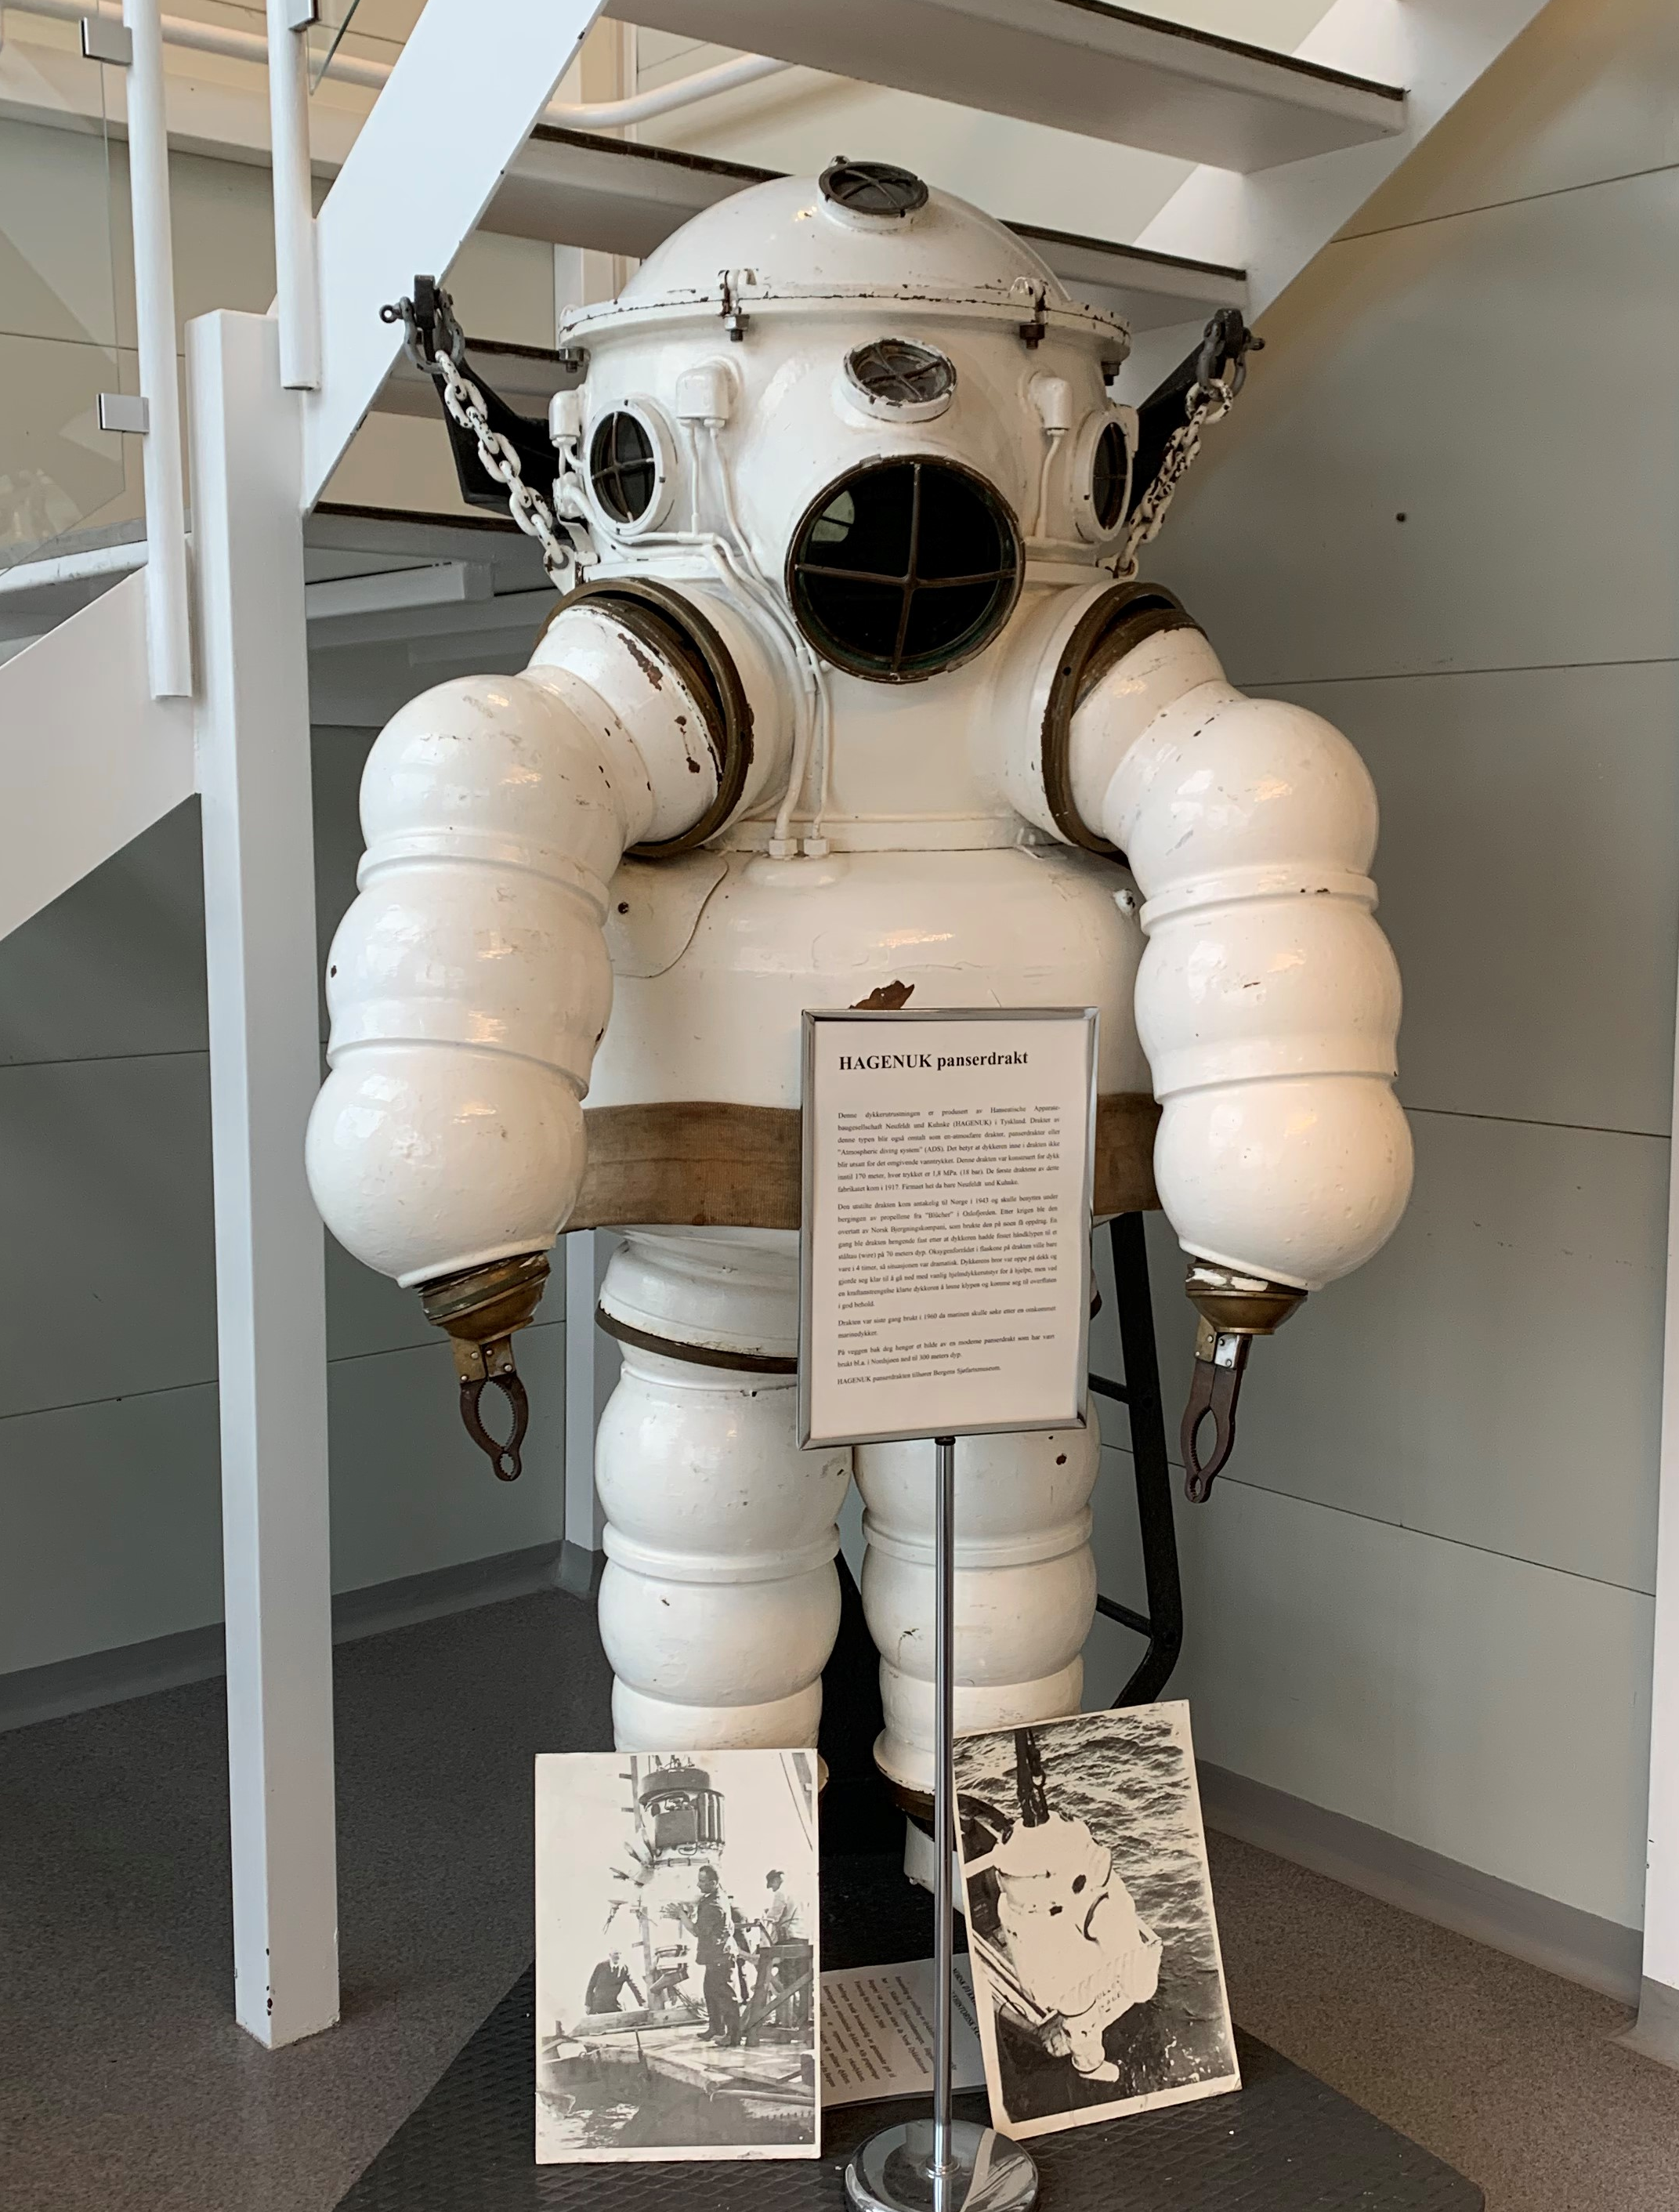
Introduksjon
Hvem er Dykkerutdanningen ved HVL
Hva dykkerutdanningen driver med
Hvordan ble vi involvert

Slide 3
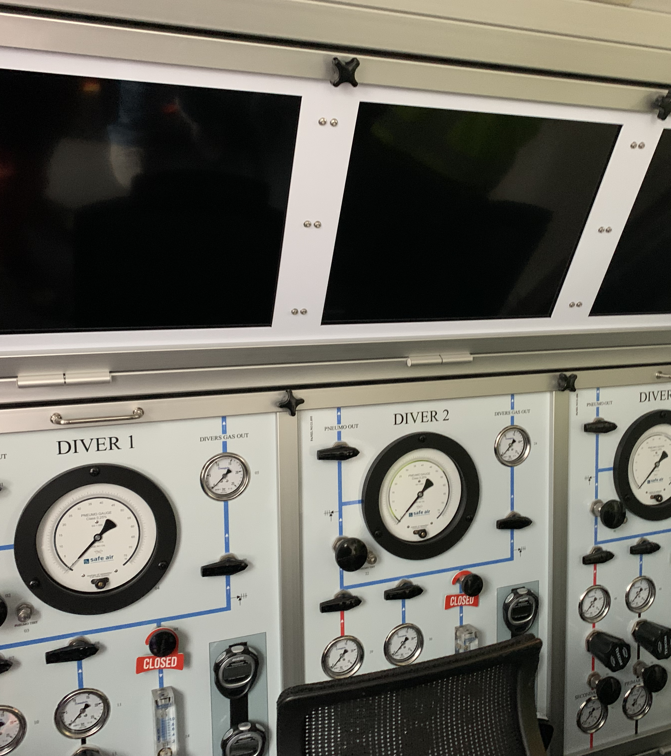
Dykkerpost
Hva er en dykkepost
Hva er en dykkeleder
Hvordan fungerer opplæring

Slide 4
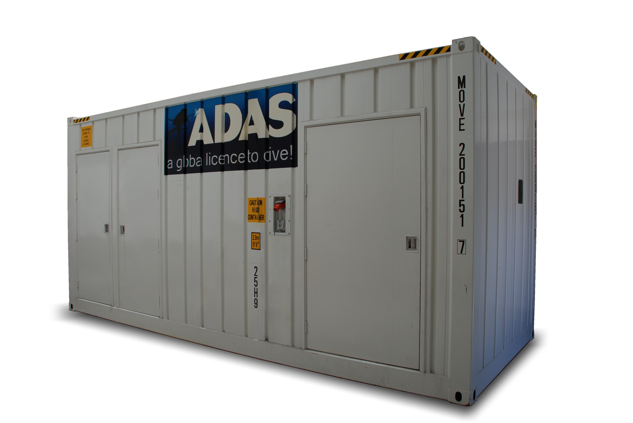
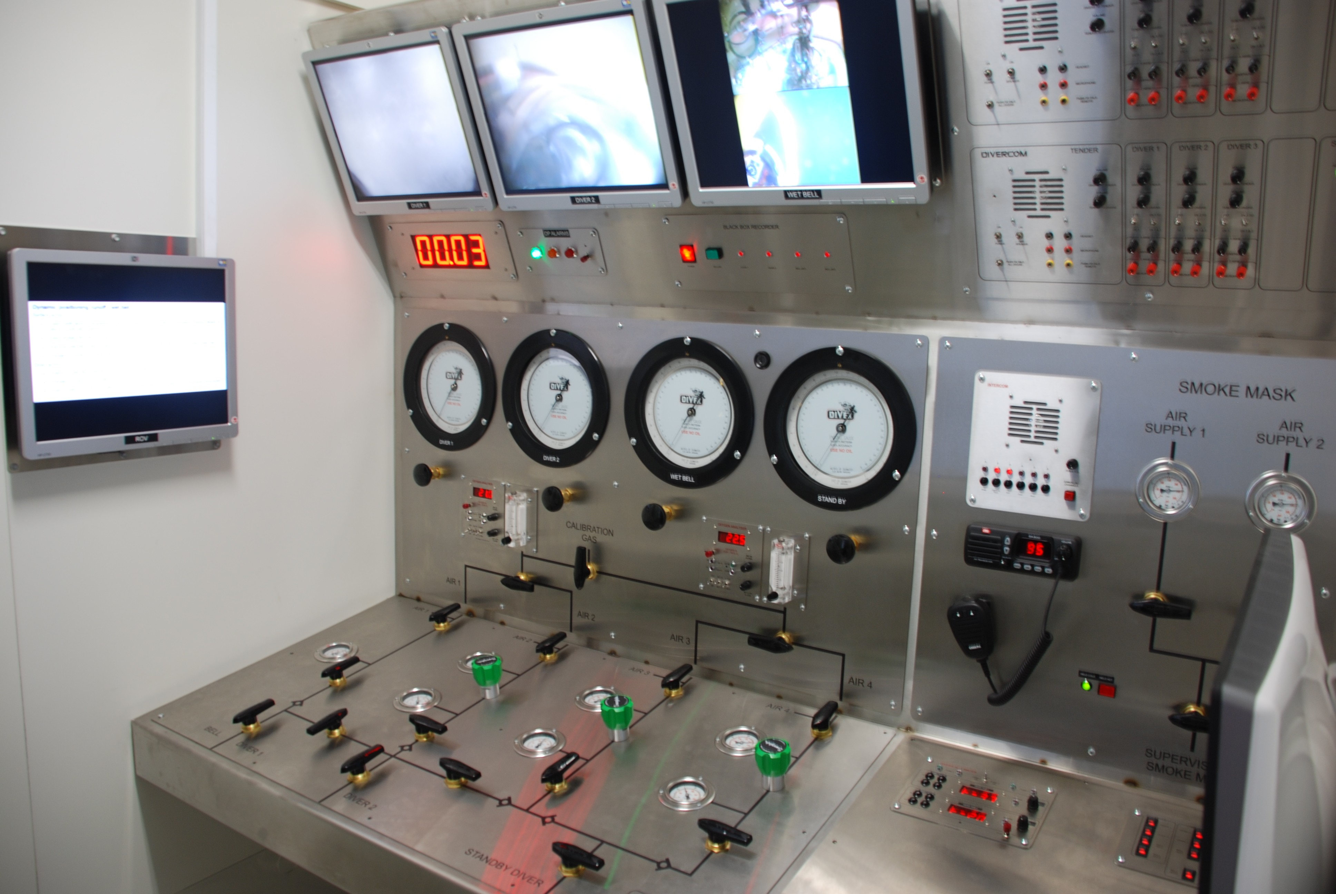
DSS-100 Dive Supervisor Simulator
Bilder Hentet fra: http://www.ckas.com.au/diving_supervisor_sims_55.html

Slide 5
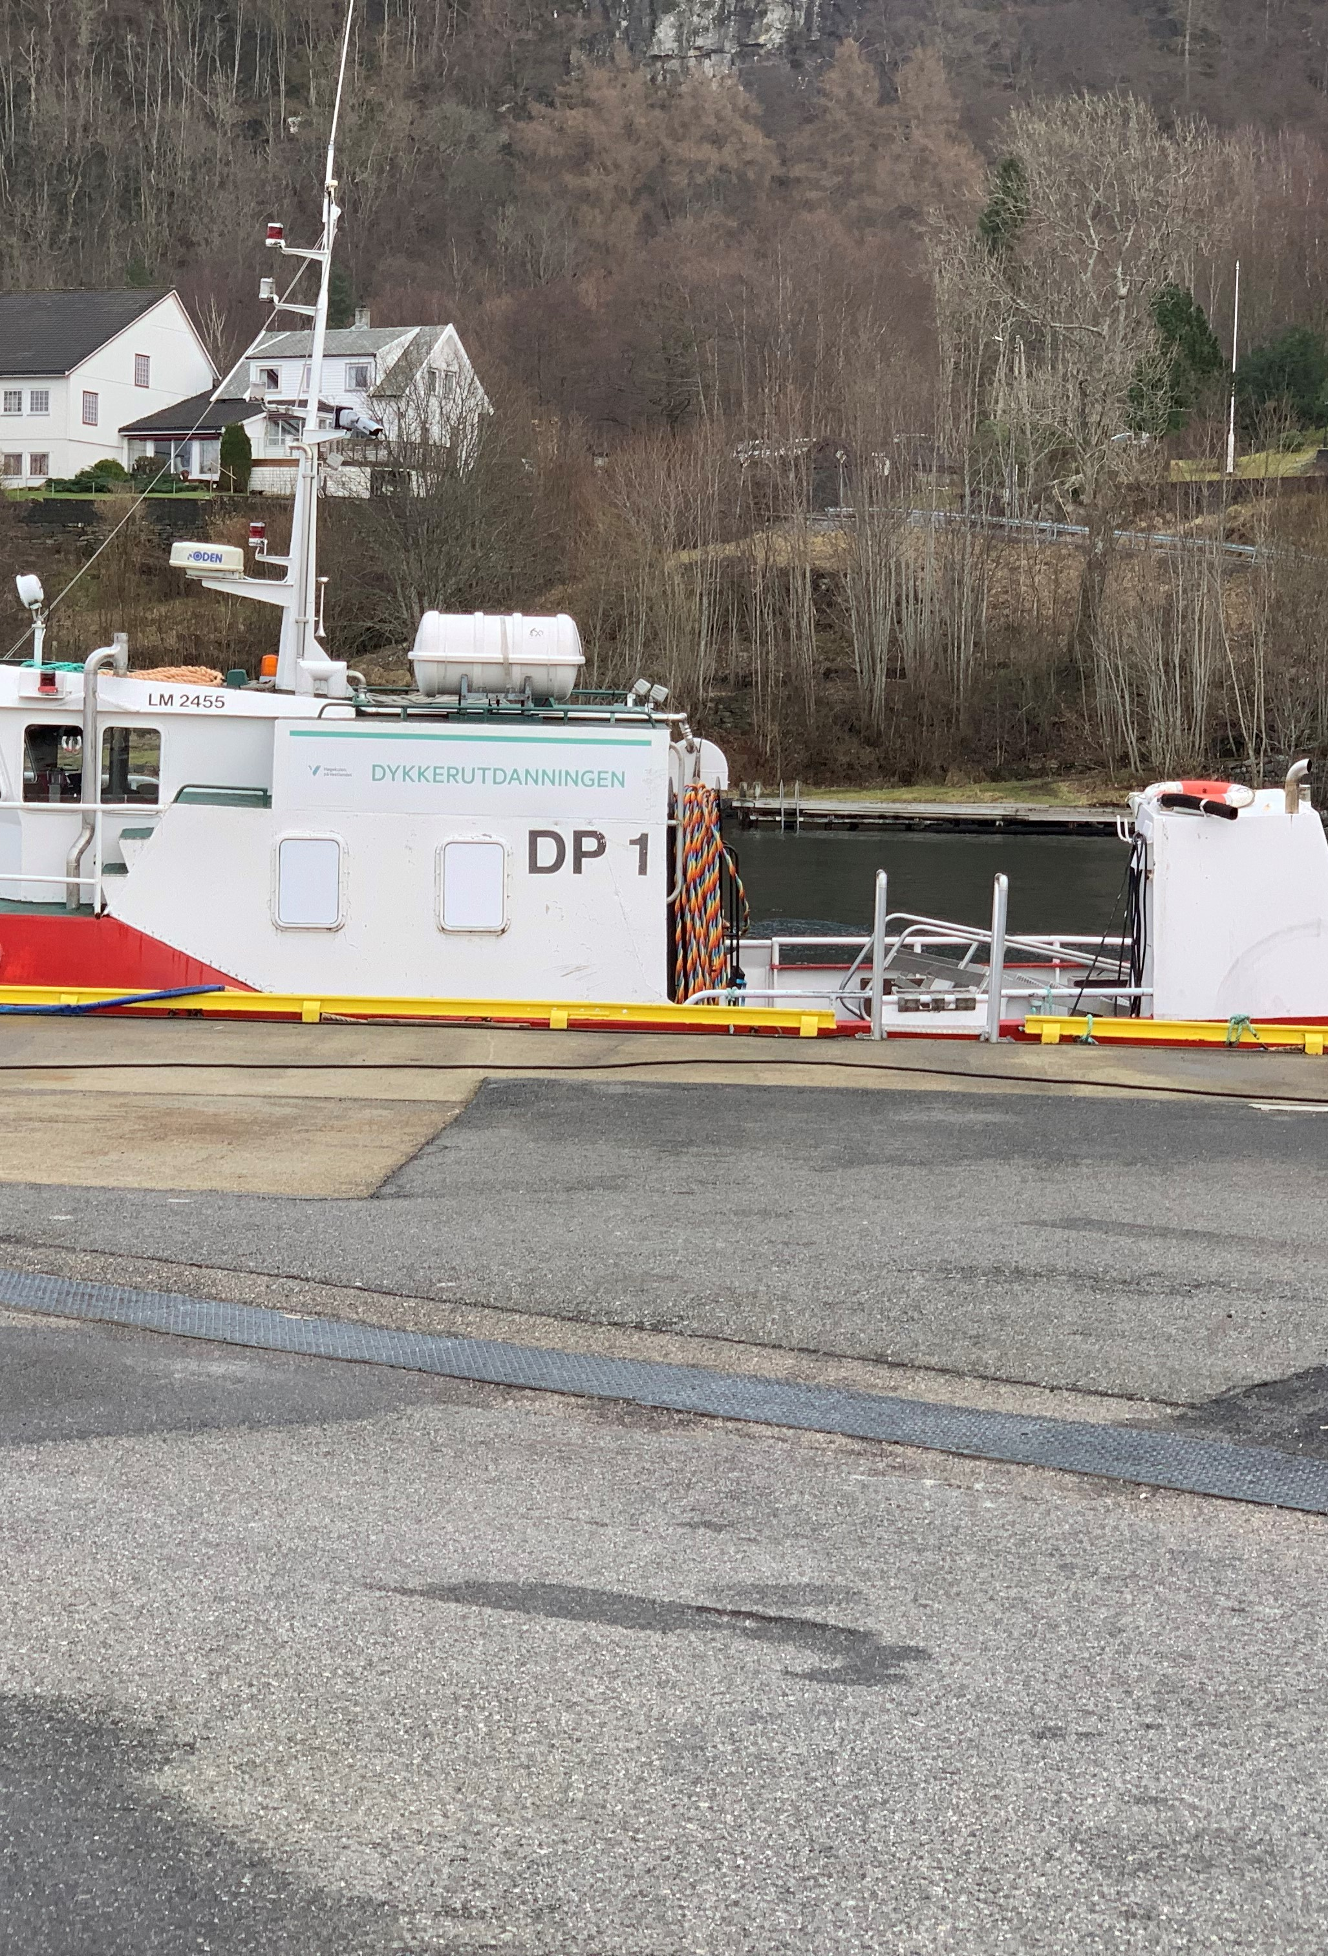
Løsningsidé
Alternativ fysisk løsning
Digital løsning
Modulær

Slide 6
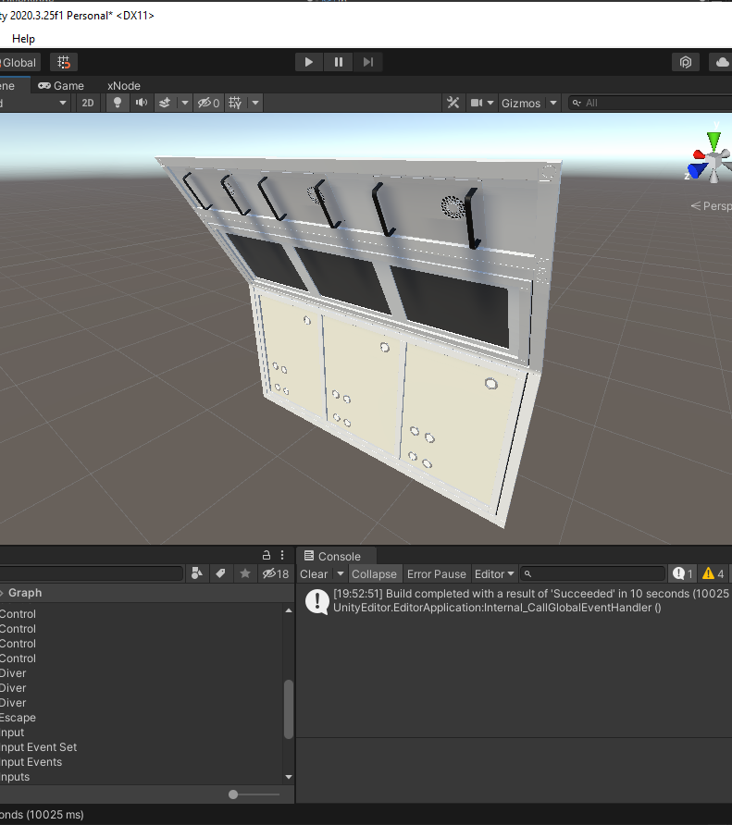
Verktøy
Unity
Scriptable Objects
Kommando og Voice

Slide 7
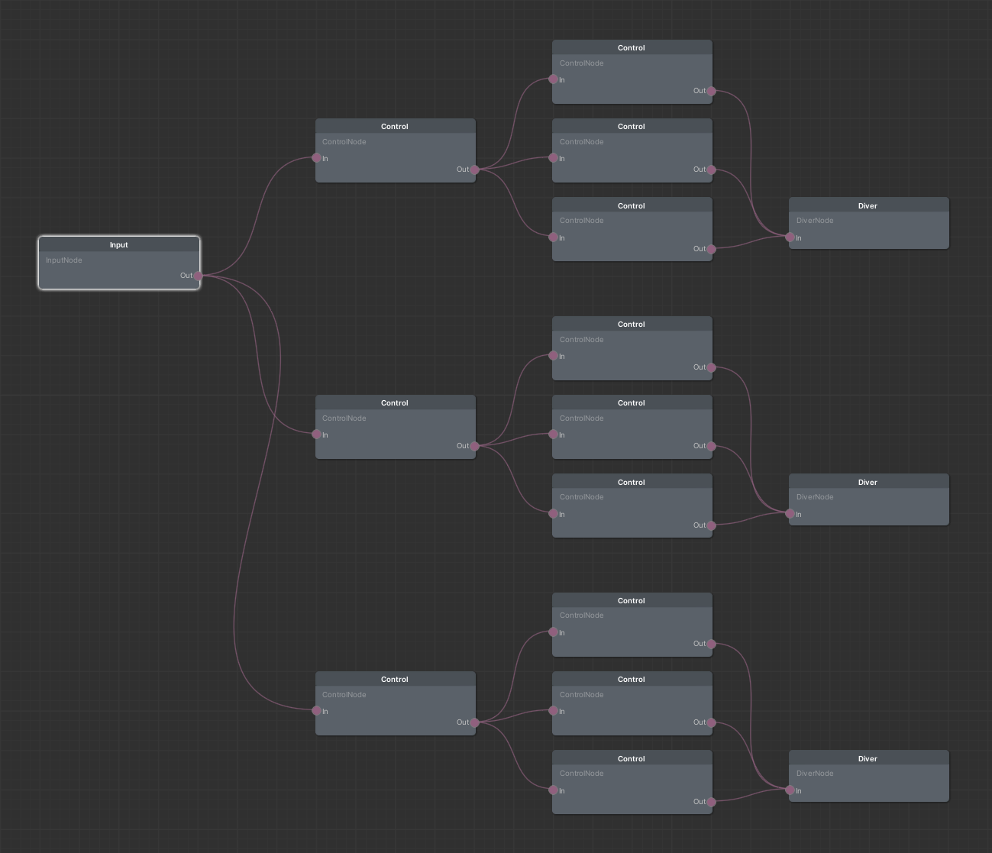
Arkitektur
Core
Systems
xNode

Slide 8
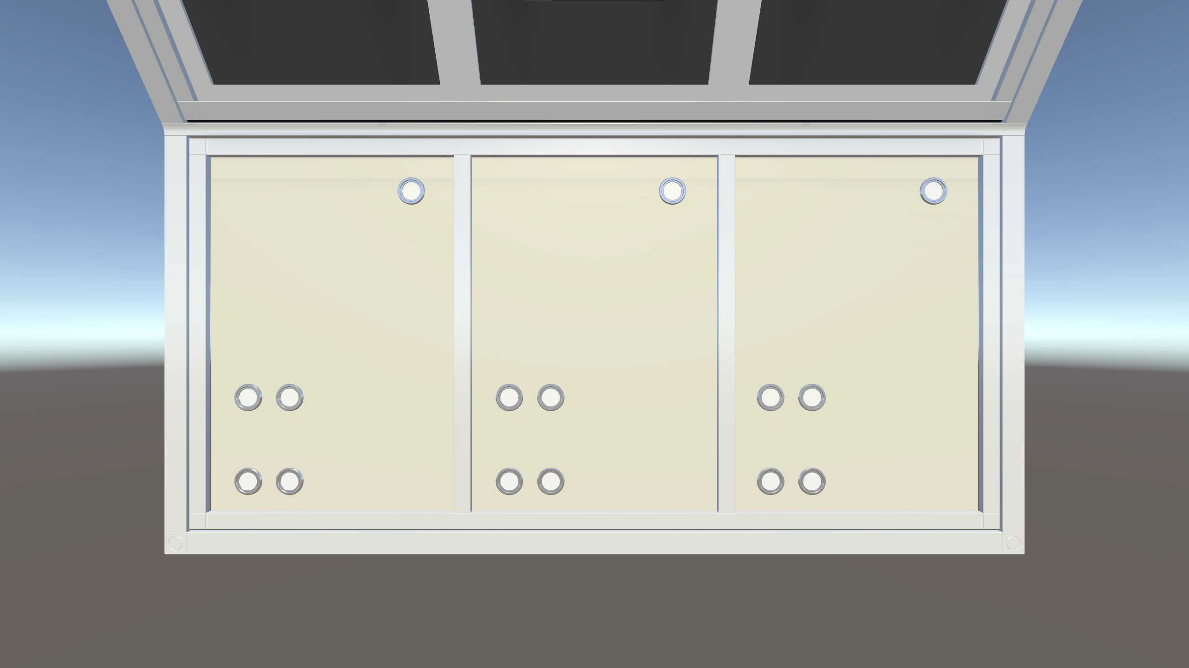
Demo

